Slide 1
電脳せどりのはじめかた
愛妻家せい

Slide 2
メリット
店舗だけでなく、ネット上でも仕入れられるようになれればさらに仕入れの幅が広がります！
電脳仕入れが出来るようになると、休み時間や自宅にいながらでも仕入れが出来るようになります！

Slide 3
デメリット
人と会う機会が無くなる
利益率が低め
商品点数が多すぎるので探すのが大変

Slide 4
準備編
ポイントサイトへの登録
ブラウザの設定

Slide 5
ポイントサイトへの登録
ネットショップで仕入れをする際にポイントサイトを経由するとポイントが1-3％程度付与されます。(１ポイント＝１円)
ハピタス⇩
https://px.a8.net/svt/ejp?a8mat=2TVCR0+CF4K36+1LP8+C4DVN

Slide 6
ブラウザの設定
ブラウザ：インターネットを接続するアプリケーションのこと⇩
IE(internet explorer)
Googlechrome
firefox

Slide 7
Googlechromeの設定
Googlechromeには「拡張機能」というものがあり、電脳せどりをするうえで必ず設定してほしい部分です。
①クローバーサーチB Select
②Keepa
③show/hide SearchBar
④XDEALER.PRO

Slide 8
拡張機能の追加方法
Googlechromeのブラウザを起動すると右上に縦に3つ連なった●ボタンがあります。
クリックすると様々な設定項目が表示されます。
「その他のツール」⇒「拡張機能」を選択すると拡張機能の一覧が表示されます。
一番下までスクロールし、「その他の拡張機能を見る」をクリックすると拡張機能検索画面が表示されます。

Slide 9
①クローバーサーチB Select
該当商品がほかのネットショップでいくらで売られているのかがわかります。

Slide 10
②Keepa
モノレートとほぼ変わらないグラフが表示される。

Slide 11
Keepaグラフの見かた
緑のグラフ：ランキング
ピンクの△：カート価格
黄色の△：FBA出品者価格
青いグラフ：新品最安値
橙の塗りつぶし：Amazon価格

Slide 12
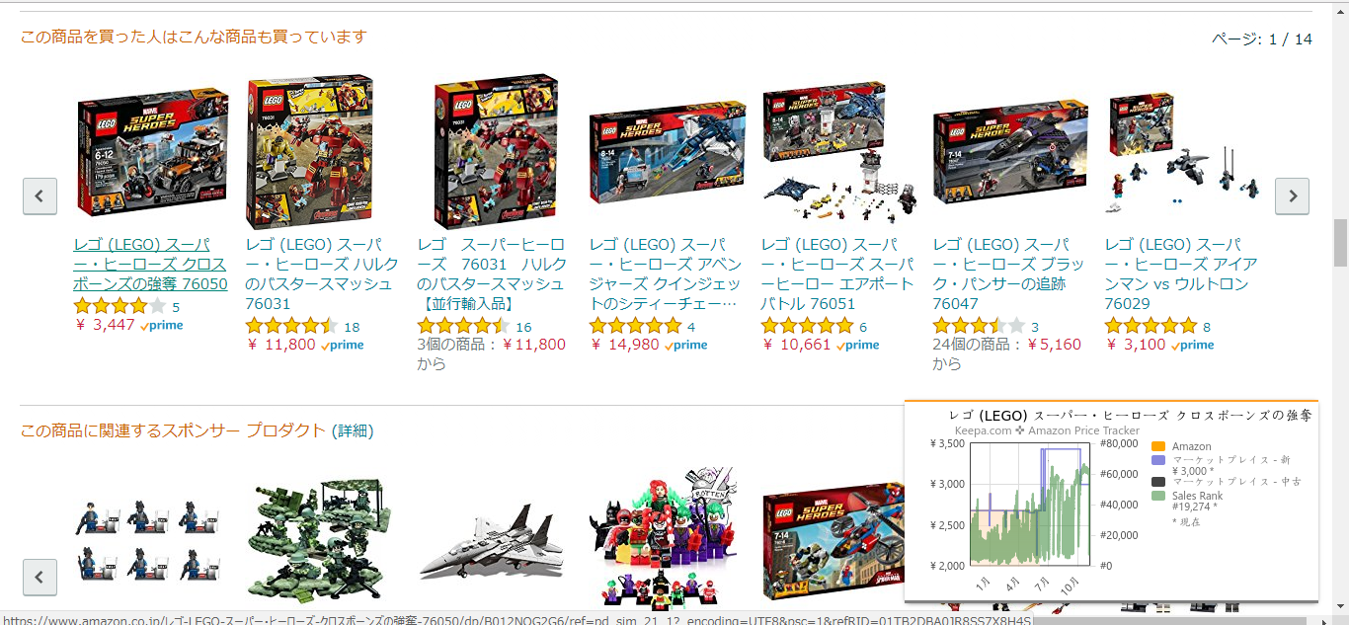
Keepa
Amazonページで商品の上にカーソルを置くだけでグラフが表示される。

Slide 13
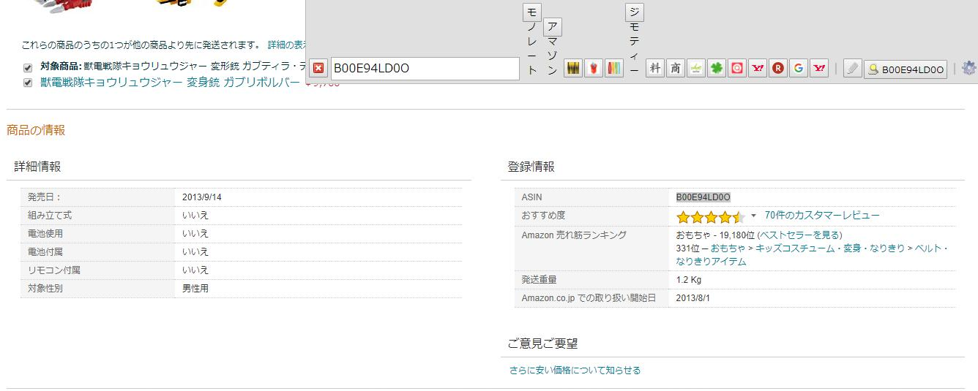
③show/hide SearchBar
選択した文字で他サイトを簡単に検索することが出来る。

Slide 14
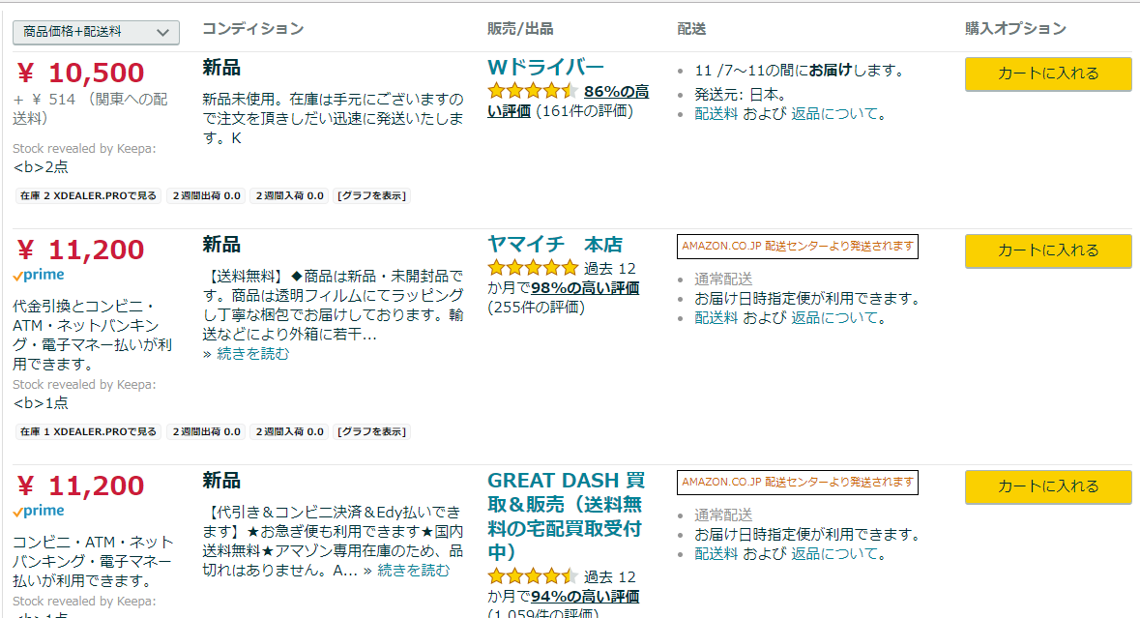
④XDEALER.PRO
他の出品者さんの在庫状況がわかる。

Slide 15
以上のツールを導入するだけでも仕入れの幅が増えそうではありませんか？

Slide 16
リサーチ編
①値下げ品リサーチ
②Amazon定価越え商品リサーチ
③試供品リサーチ
④過去横断リサーチ
⑤資産構築リサーチ

Slide 17
①値下げ品リサーチ
各ネットショップには「アウトレット」ページが存在します。
そこを狙ってリサーチをしていけばAmazonとの価格差がある商品が見つかります！
コンディションによっては「中古」で出品する必要がある商品もあります。

Slide 18
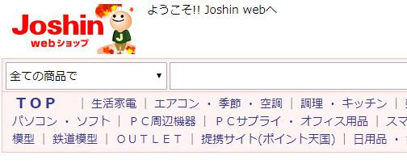
ネットショップ一例
ジョーシンweb：http://joshinweb.jp/top.html
カメラのキタムラ：
http://shop.kitamura.jp/?utm_medium=referral&utm_campaign=kitamura.jp-referral&utm_source=kitamura.jp&utm_content=%2F+topnav

Slide 19
激安アウトレット処分市：
https://www.esupply.co.jp/outlet_syobun.asp

Slide 20
各ネットショップにはこのようにアウトレット品や値下げ品のカテゴリーは必ずありますので、よく探してみてください。

Slide 21
②Amazon定価越えリサーチ
Amazon上で定価よりも高い商品をあらかじめ見つけておいて、ネットショップや店舗仕入れの時に目利きがしやすくなる手法。

Slide 22
Amazon購入者ページ
カテゴリーを選ぶ。
(例：家電&カメラ)
検索欄を空欄にしたまま虫眼鏡ボタンを押す。
自分が調べたい商品の種類を選択する。
(例：ボイスレコーダー)

Slide 23
魔法のワード「&pct-off=-0」をURL末尾に入力する！(これは定価から0％引き商品を探すという意味のワード)
その後、「並べ替え」⇒「価格の高い順」or「レビューの評価順」にする。
さらに「レビュー」の欄で「★１以上」を選択。
この状態で商品に「prime」マークがついていなくて「\1,000-」と取り消し線がついていない商品が定価越え+売れている可能性が高い商品となります。

Slide 24
「&pct-off=-0」を入力する位置
ココです！

Slide 25
打消し線なし+primeなし商品
これです！

Slide 26
③試供品リサーチ
その名の通り試供品を申請して、Amazonに出品することで利益を得る方法です。

Slide 27
検索
GoogleやYahoo!の検索画面で「初回 お試し」や「初回無料 商品カテゴリー(サプリメント等)」と検索します。

Slide 28
こんなページを見つけて下さい。

Slide 29
仕入れの判断基準
解約の条件(初月で可能か、要三か月継続など)
配送料(初月のみ有料など)
通常仕入れと同じくモノレートで確認。

Slide 30
想定売価 ：3200円 Amazon手数料：654円 仕入れ値 ：1080円 純利益 ：1466円(利益率46％)

Slide 31
こういった商品はゴロゴロありますので、しっかりリサーチしていきましょう！

Slide 32
④過去横断リサーチ
自分のこれまでの販売履歴を電脳リサーチしてみる手法です。

Slide 33
セラ―セントラルのページ
「在庫管理」or「FBA在庫管理」で商品を登録日付の古い順に並べます。
登録日が古い商品にカーソルを合わせる。
KeepaのグラフでAmazon在庫のないものを大雑把に調べる。
Amazon在庫のないものを見つけたら、他のネットショップ(Yahoo!や楽天)で調べてみる。

Slide 34
もしも、定価越えをしている商品を見つけたらAmazon購入者ページで「ほしい物リスト」に登録していく。

Slide 35
⑤資産構築リサーチ
継続的にリピート仕入れできる商品をリスト化する。

Slide 36
ブックオフオンライン

Slide 37
アカウント登録しましょう
ここで登録するアドレスは捨てアドレスではなく、すぐに確認できるメールアドレスにしましょう！
プライベートのアドレスとは混同しない方がいいです！

Slide 38
まずはAmazon購入者ページへ
「①Amazo定価越えリサーチ」のやり方でカテゴリーを「本」を選択。
カテゴリーが大きすぎるので、ここでは「ビジネス・経済」⇒「マーケティング・セールス」まで絞ります。
「&pct-off=-0」の入力+「価格の高い順」+「★１以上」の作業をやっていきます。

Slide 39
こういった画面になります。

Slide 40
この商品を見てみましょう

Slide 41
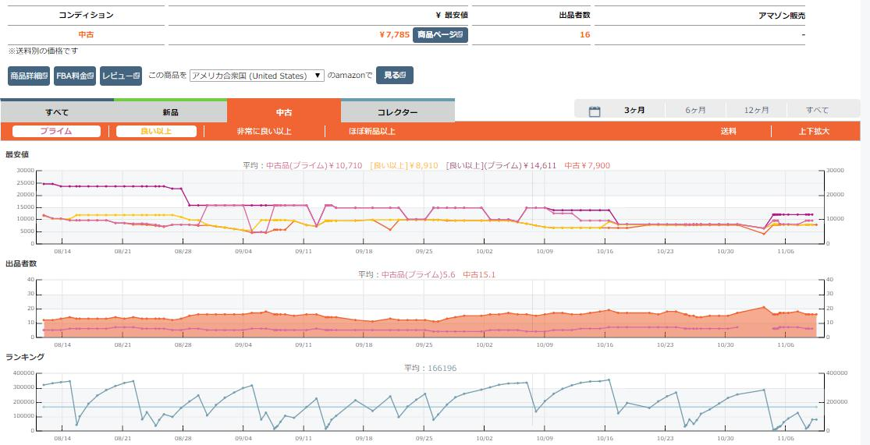
モノレート
中古商品販売個数：一か月5～8個

Slide 42
ブックオフオンラインでは？
Amazon想定売価：7600円～
Amazon手数料 ：-1398円
仕入れ代金 ：-3100円
純利益 ：3102円(利益率41％)

Slide 43
でも、、、
ここが気になっている方もいらっしゃると思います、、、

Slide 44
仕入れられません、、、
この商品は今すぐには仕入れられない商品です。
ではどうすればよいのでしょう？

Slide 45
ご安心を！
ここをクリックします！

Slide 46
こういったポップアップが 表示されると作業完了です。

Slide 47
確認するには？

Slide 48
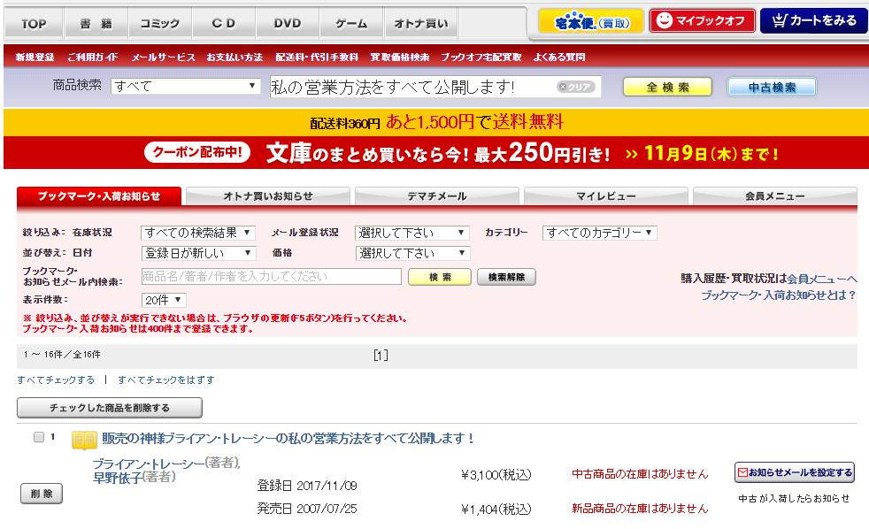
マイブックオフ
ここに中古本を登録しておくと商品が入荷するたびにメールが入るようになるので、何もしなくてもリサーチが出来るような状態になります。

Slide 49
この作業を続けましょう！
その場で仕入れが出来ず、「待ち」の仕入れになります。
ですので、このような商品を蓄積して連絡が入る確率をどんどん高めていきましょう！

Slide 50
おわりに
電脳リサーチは場所も時間も選ばずに世界で一番大きなインターネットという量販店に入り仕入れをすることになるので、やり方を知らないと道を見失ってしまいます。
今日お伝えした内容を実践すれば今日から利益商品を見つけることが出来ます。

Slide 51
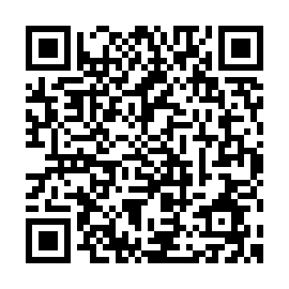
問い合わせ先
わからないことがあればいつでもご相談ください。
メール：info@rehoimi108.com
LINE：

